Slide 1

Luku 10
Muurien suojissa

Slide 2
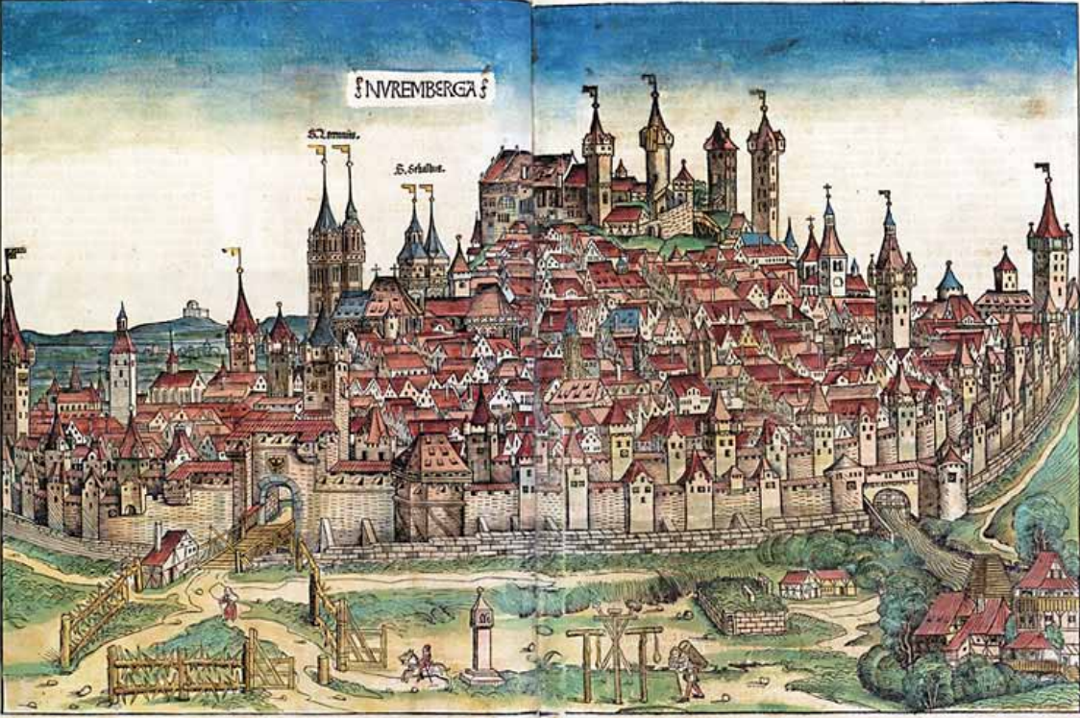
Yo-kysymys 2012: Oheinen puupiirros kuvaa Nürnbergin kaupunkia 1400-luvulla.
a) Mitä keskiaikaisen kaupungin piirteitä kuvasta löytyy?(10 p)
b) Vertaile elämää maaseudulla ja kaupungeissa myöhäiskeskiajalla. (10 p)

